Slide 1
Extractor
Wikidata
Límite k
Busca Tuplas de la Forma: (?s P31 type) en las primeras k(límite ) tuplas de archivo Wikidata.
Guarda ?s en un arreglo A
Arreglo A
Visita las primeras k (límite ) tuplas y buscas las tuplas (?s ?p ?o) tal que ?s esté en el arreglo A.
Escribe las tuplas en un archivo result.txt

Slide 2
Contador
result.txt
Le result.txt y crea tuplas (?s,?p,?o)
Simplifica a pares (?s,?o)
Invierte pares (?o,?s)
Agrupa por Objeto (?o,{s1,s2,s3..})
Por cada objeto se crean los pares de sujetos uno a uno, mas un entero
({s1,s2},1)
({s1,s3},1)
({s2,s1},1)
({s2,s3},1)
Reducir por llave ({s1,s2},3)

Slide 3
Contador
result.txt
Le result.txt y crea tuplas (?s,?p,?o)
Simplifica a pares (?s,?o)
Invierte pares (?o,?s)
Agrupa por Objeto (?o,{s1,s2,s3..})
Filtrar O tal que
|{s1,s2,s3..}|<=100000
Por cada objeto se crean los pares de sujetos uno a uno, mas un entero
({s1,s2},1)
({s1,s3},1)
({s2,s1},1)
({s2,s3},1)
Reducir por llave ({s1,s2},3)

Slide 4
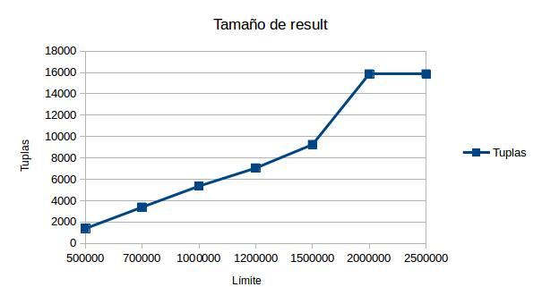
Tuplas de result.txt por límite

Slide 5


Resultado 500000
Similitud de 11 vecinos comunes

Slide 6

Resultado 700000
Similitud de 24 vecinos comunes

Slide 7


Resultado 1000000
Similitud de 38 vecinos comunes

Slide 8
Resultado 1200000
Similitud de 38 vecinos comunes

Slide 9
Resultado 1500000
Similitud de 38 vecinos comunes

Slide 10
Resultado 1500000
Similitud de 38 vecinos comunes

Slide 11
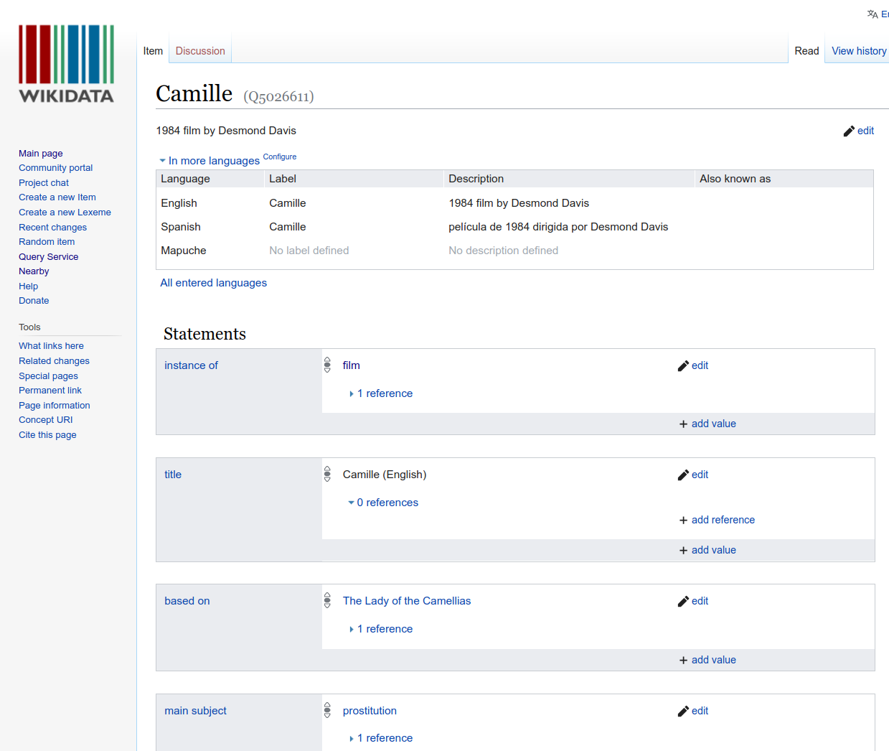
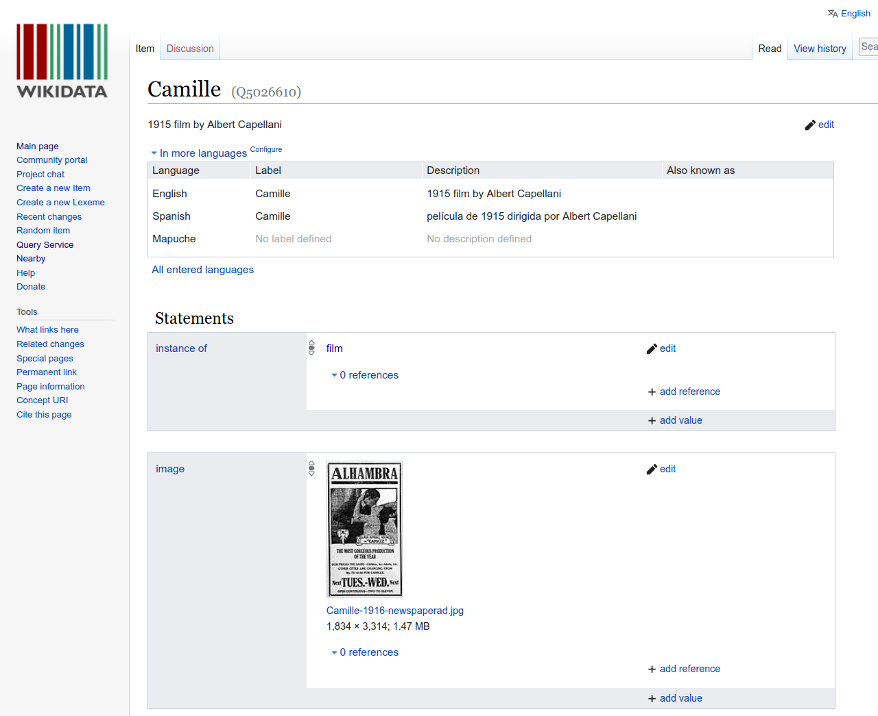
Películas más similares(747 vecinos) en todo Wikidata
Entidades duplicadas

Slide 12
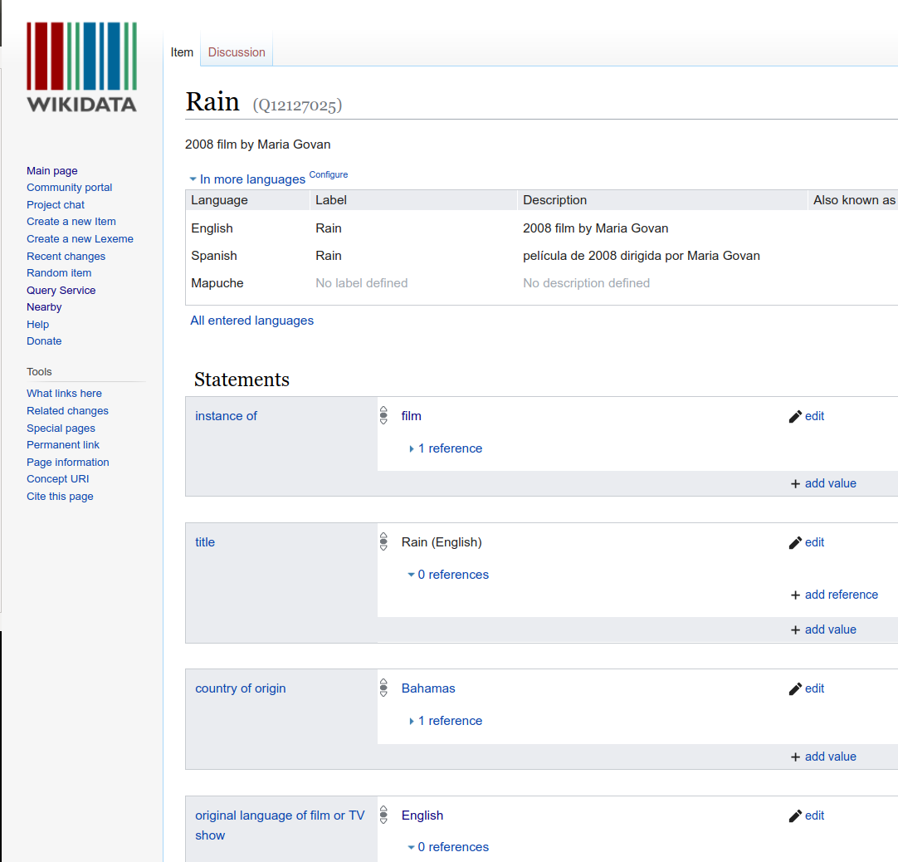
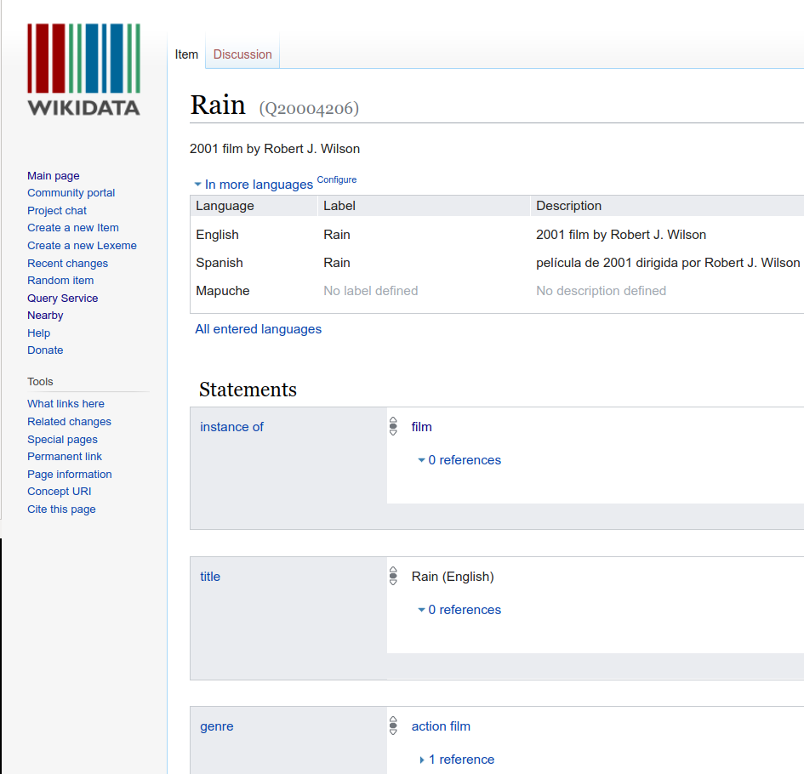
Top 2 más similares(745 vecinos comunes)
Entidades duplicadas

Slide 13
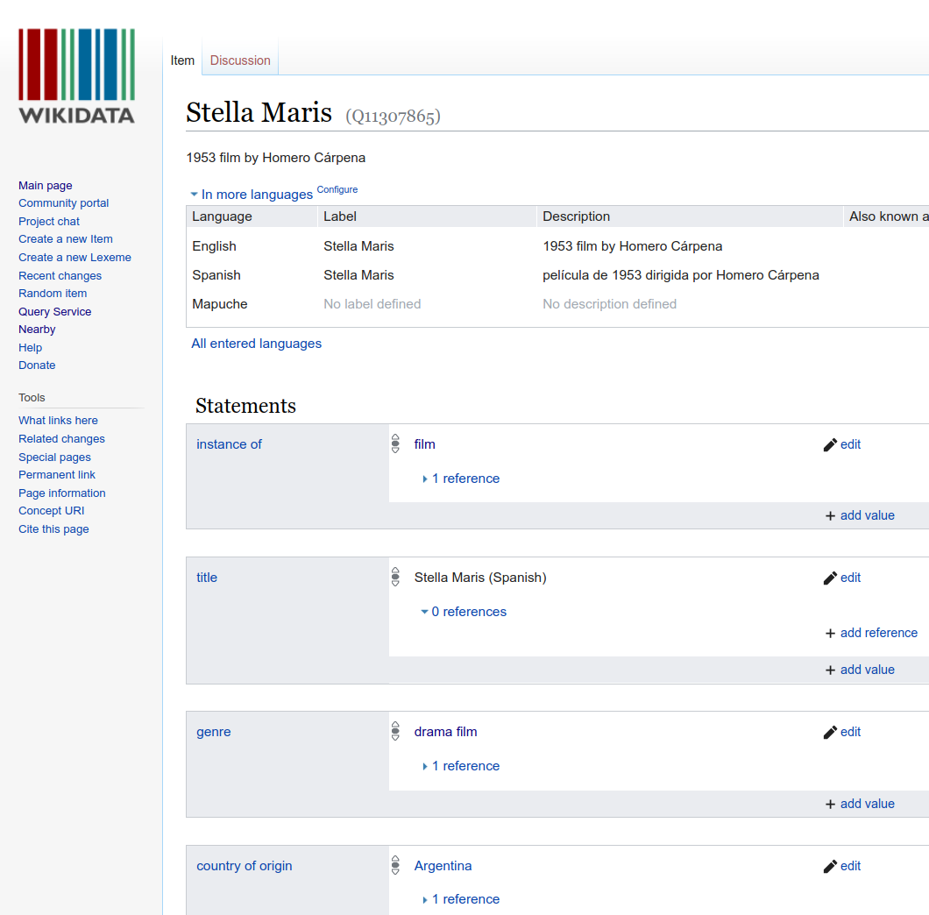
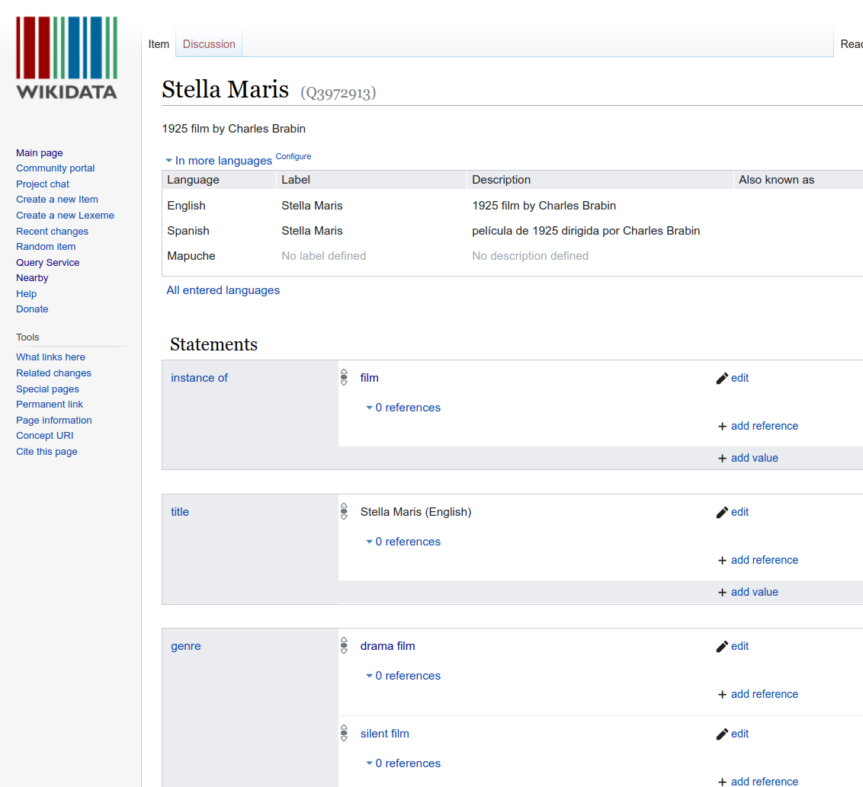
Top 3 más similares(744 vecinos comunes)
Entidades duplicadas

Slide 14
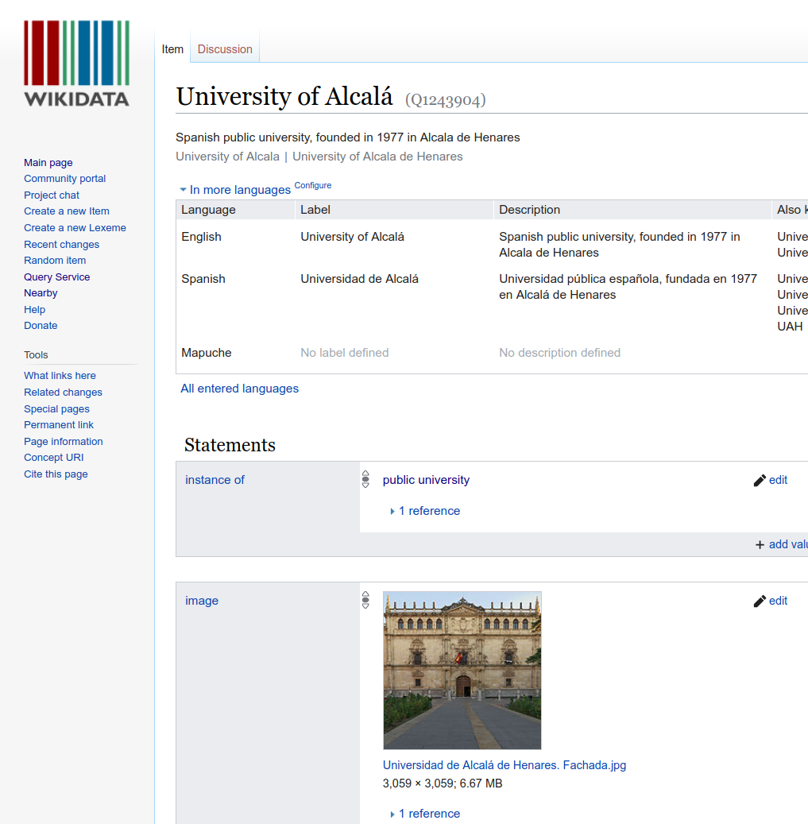
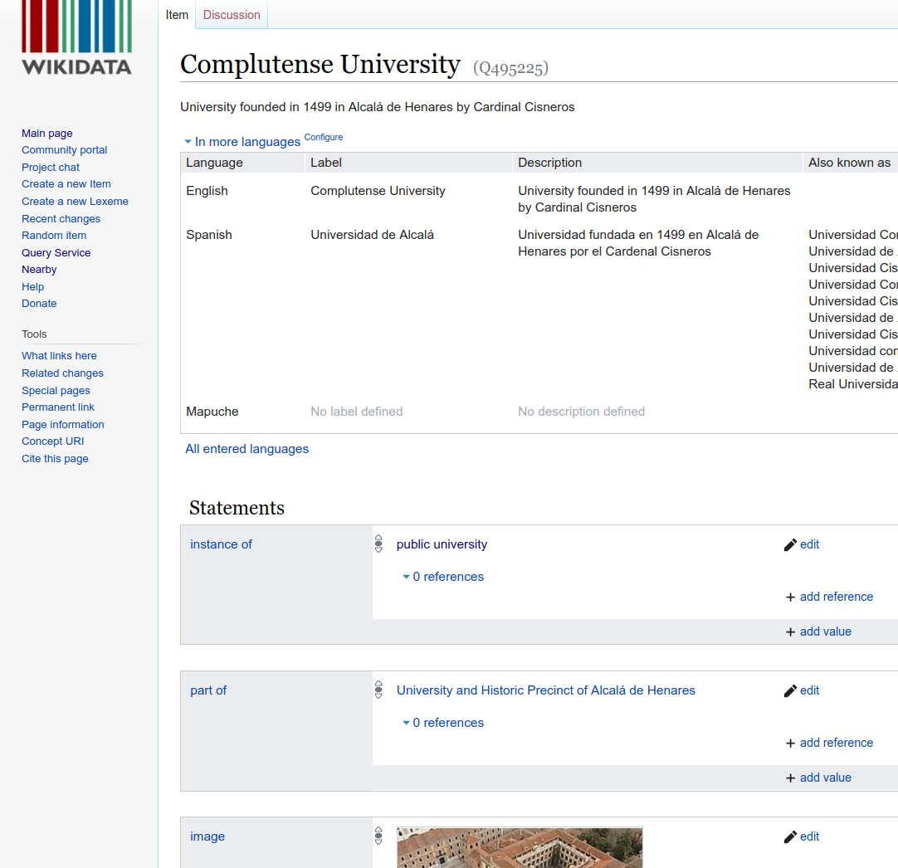
Universidades públicas más similares(58 vecinos).

Slide 15
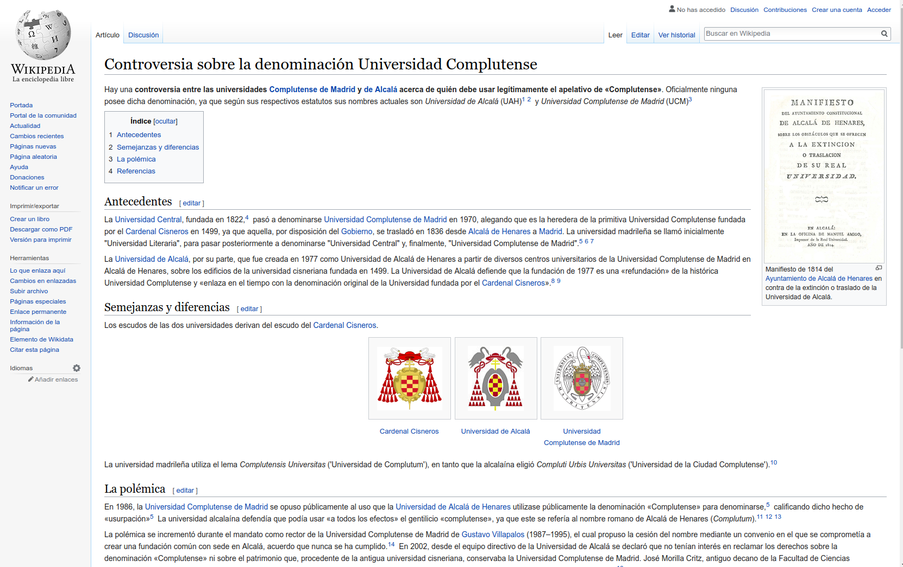

Slide 16
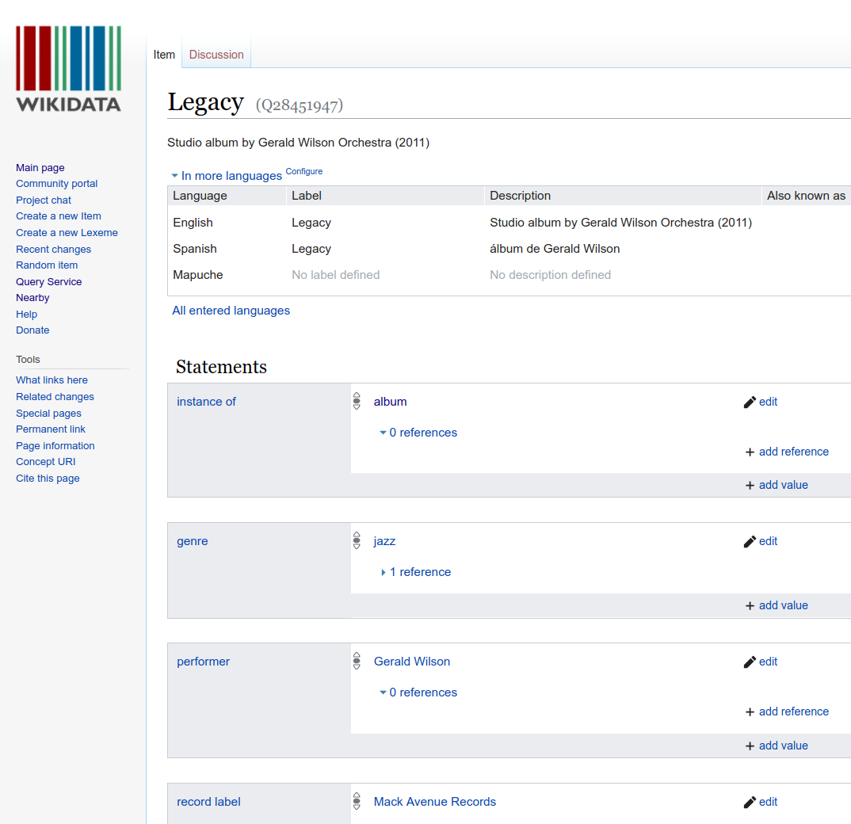
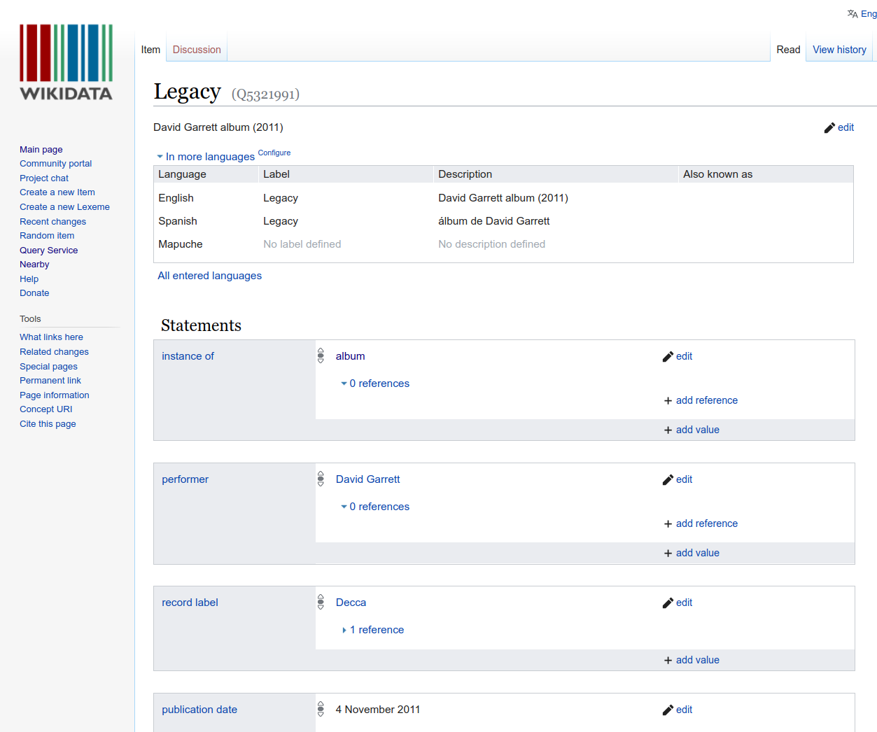
Álbum de Música Similares

Slide 17
Datos(Películas)
Grupo más grande(Similitud=1): 40,033,807
Grupo más pequeño(Similitud=187): 3
Similitud | # Pares
1 | 40033807
2 | 1951171
3 | 177873
4 | 160233
5 | 285513
6 | 168369
7 | 145665
8 | 112597
9 | 140475
10 | 67427
11 | 57179
12 | 42339
13 | 31529
14 | 24211
496 | 17
498 | 34
499 | 4
504 | 103
507 | 19
507 | 19
513 | 45
678 | 4
678 | 4
711 | 4
729 | 12
738 | 14
1341 | 12

Slide 18
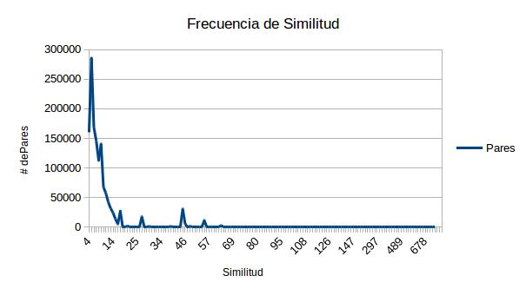
Frecuencia de la Similitud

Slide 19
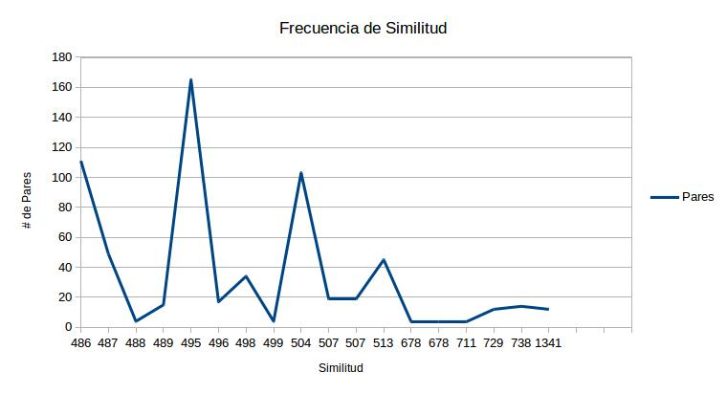
Frecuencia de Similitud

Slide 20
Contador_v2
result.txt
Le result.txt y crea tuplas (?s,?p,?o)
Simplifica a pares ({?s,{p?,?o})
Invierte pares ({p?,?o},?s)
Agrupa por Objeto y Predicado: ({p?,?o},{s1,s2..})
Filtrar {p?,?o} tal que
|{s1,s2,s3..}|<=1000
Por cada objeto se crean los pares de sujetos uno a uno, mas un entero
({s1,s2},1)
({s1,s3},1)
({s2,s1},1)
({s2,s3},1)
Reducir por llave ({s1,s2},3)

Slide 21
Películas más similares(249 vecinos) en todo Wikidata
Igual Resultado

Slide 22
Universidades públicas más similares(23 vecinos).

Slide 23
Álbum de Música Similares(450)

Slide 24
result.txt
Contador_v3
Le result.txt y crea tuplas (?s,?p,?o)
Simplifica a pares ({?s,{p?,?o})
Agrupar por ?s y contar cantidad
de sujetos : n
Agrupa por Objeto y Predicado: ({p?,?o},{s1,s2..})
Invertir pares ({p?,?o},?s)
Definimos {s1,s2,s3,..}=K
Por cada objeto se crean los pares de sujetos uno a uno, mas un entero
({s1,s2},(k-1)/(n-1))
({s1,s3},(k-1)/(n-1))
({s2,s1},(k-1)/(n-1))
({s2,s3},(k-1)/(n-1))
Filtrar {p?,?o} tal que
|K|<=1000
Reducir por llave ({s1,s2},(a/b)*(c/d))
Calcular 1- (f/g)

Slide 25
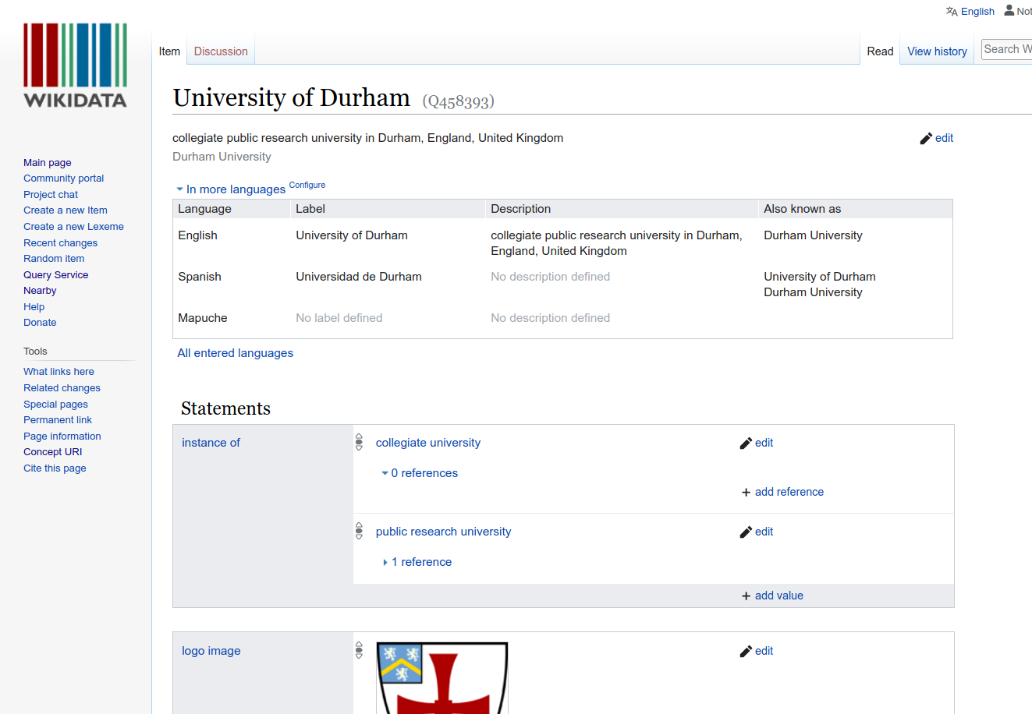
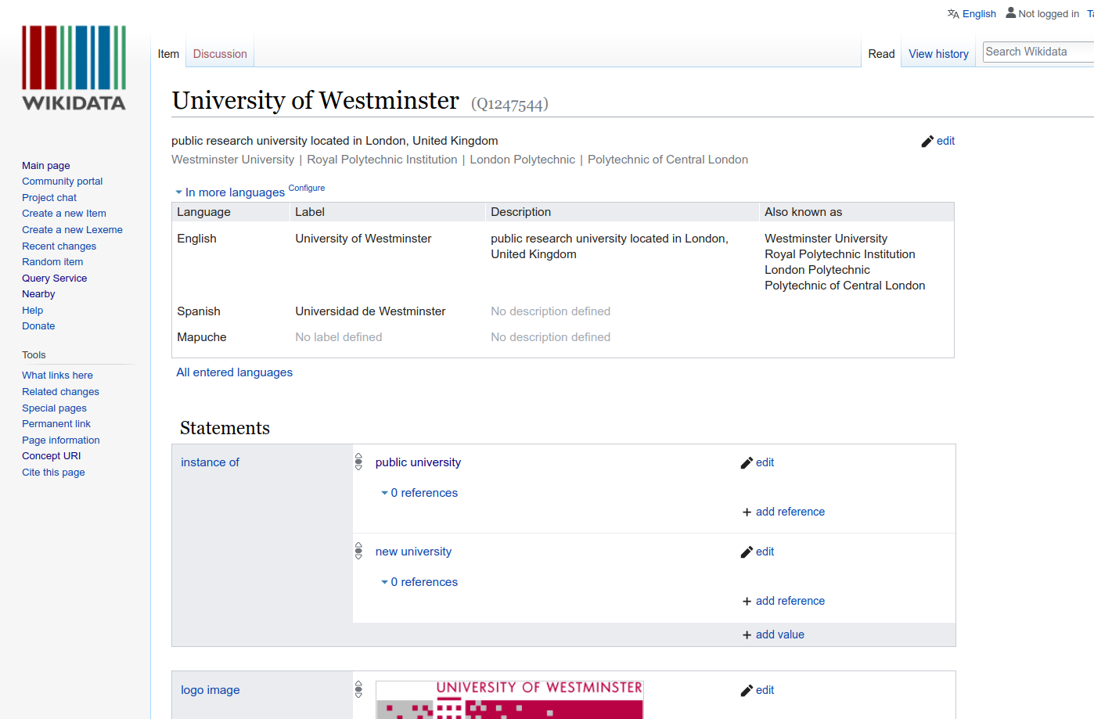
Universidades con Probabilidad 1

Slide 26
Universidades públicas más similares(23 vecinos).
Probabilidad = 1

Slide 27
Nueva Idea
Dado {s1,s2,...sn} los sujetos de un tipo especifico y PO la funcion que encuentra los predicado objeto de cada sujeto:
Encontrar A = PO(s1) ∩ PO(s2)
Encontrar H= {s | A⊆PO(s) }
Similitud de s1 y s2 = |H|

Slide 28
Extractor de vecinos
result.txt
Le result.txt y crea tuplas (?s,?p,?o)
Simplifica a pares ({?s,{p?,?o})
Agrupar por sujeto: (?s,po##po##...##po)
Guardar en vecinos.txt

Slide 29
result.txt
Extractor de A
Le result.txt y crea tuplas (?s,?p,?o)
Simplifica a pares ({?s,{?p,?o})
Agrupa por Objeto y Predicado: ({p?,?o},{s1,s2..})
Invierte pares ({p?,?o},?s)
Filtrar {p?,?o} tal que
|{s1,s2,s3..}|<=500
Agrupo por llave y agrego conteo: ({s1,s2},|A|)
Por cada objeto se crean los pares de sujetos uno a uno:
({s1,s2},{?p,?o})
({s1,s3}, {?p,?o})
({s2,s1},{?p,?o})
({s2,s3},{?p,?o})
Guardo en As.txt

Slide 30
result.txt
Extractor de B, triple intersección
Lee result.txt y crea tuplas (?s,?p,?o)
Simplifica a pares ({?s,{?p,?o})
Agrupa por Objeto y Predicado: ({p?,?o},{s1,s2..})
Invierte pares ({p?,?o},?s)
Filtrar {p?,?o} tal que
|{s1,s2,s3..}|<=500
Agrupo por llave y agrego conteo: ({s1,s2,s3},|A|)
Por cada objeto se crean los pares de sujetos uno a uno:
({s1,s2,s3},{?p,?o})
({s1,s3,s4}, {?p,?o})
(a,b,c) tal que a<b y a!=c y b!=c.
Guardo en Bs.txt

Slide 31
Bs.txt
Contador de s tal que B⊆A
A.txt
(s1##s2##s3,|B|)
(s1##s2,(s3,|B|))
join
(s1##s2,|A|)
Filtramos tal que |B|=|A|
(s1##s2,(s3,(|B|,|A|)))
Encontrar el máximo de |A| → max
Calculamos por par:
X = (|A|-1)/max
(s1##s2,(s3,(|B|,|A|)))
(s1##s2,1) si s2!=s3
(s1##s2,0) si s2==s3
Reducimos por llave a+b
Imprimir:
(s1##s2,c+x)
(s1##s3,c+x)
(s1##s2,c)

Slide 32
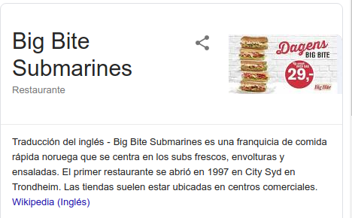
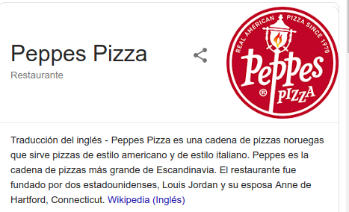
Restaurantes más Similares
Similitud de 1,3571

Slide 33
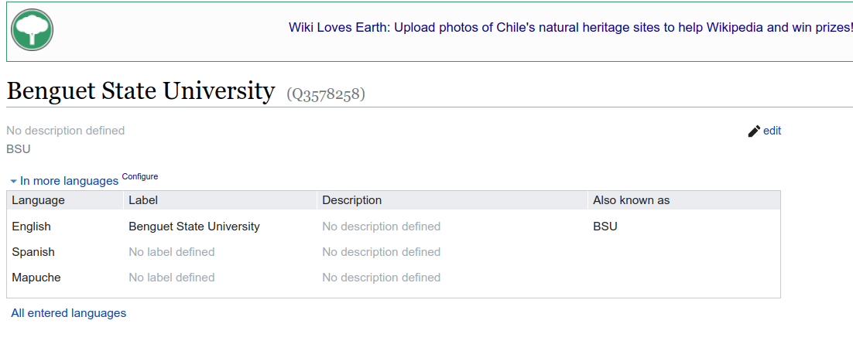
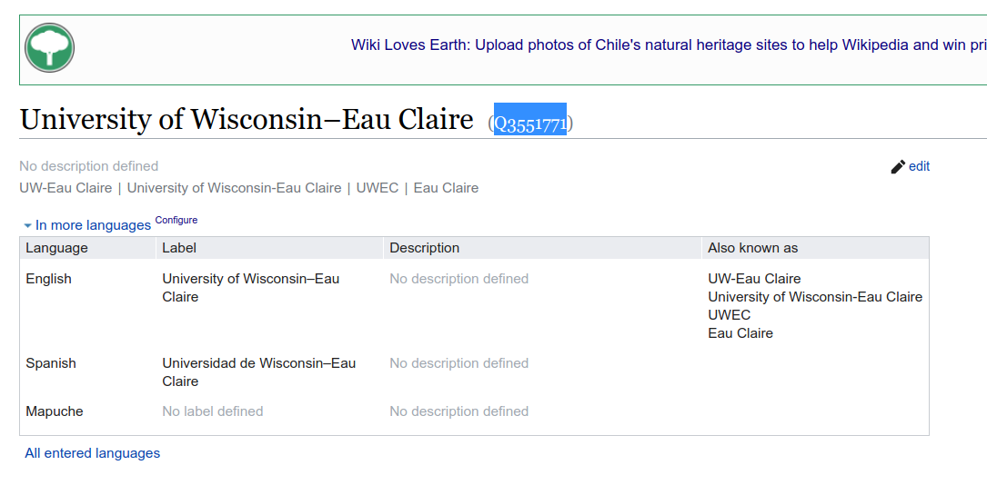
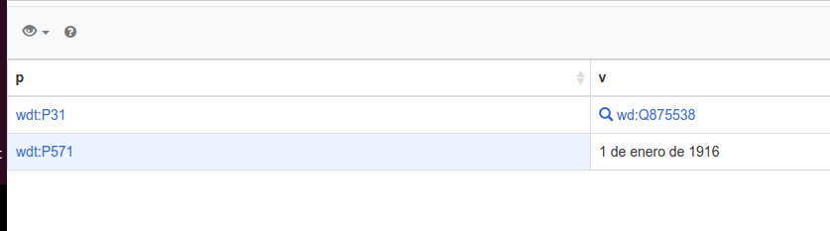
Universidades más Similares
Similitud de 1,038

Slide 34
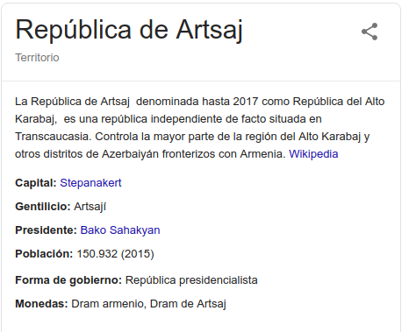
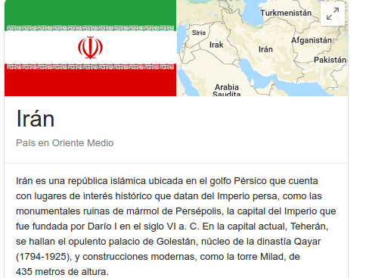
Países más Similares
Similitud de 1,055

Slide 35
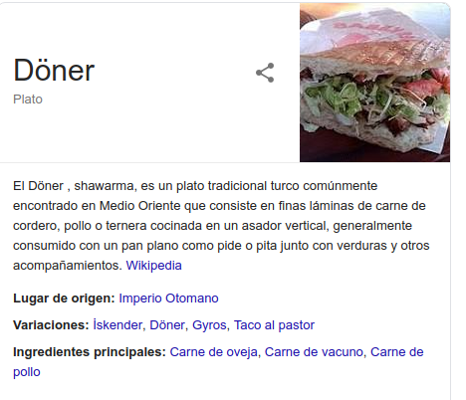
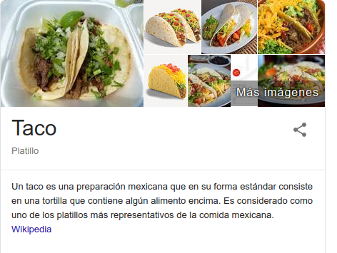
Comidas más Similares
Similitud de 1,625

Slide 36
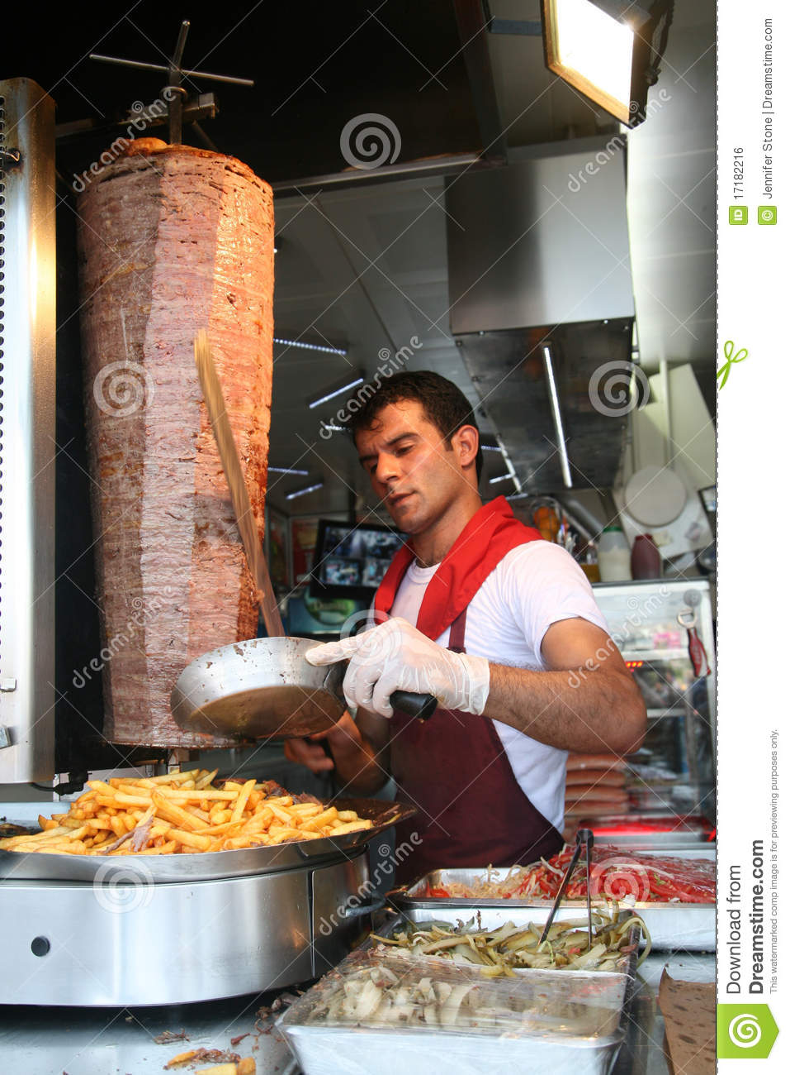
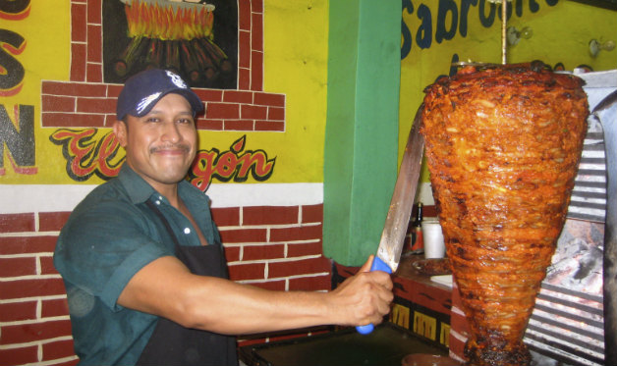
Comidas más Similares
Similitud de 1,625

Slide 37
Coeficiente de Correlación para Rankings Kendall’s Tau
Kendall’s Tau = (C – D / C + D)
C = Número de Acuerdos entre Rankings.
D = Número de Desacuerdos entre Rankigs.

Slide 38
Extractor de Rankings
(1.0384615384615385,Q2496094##Q1232180)
(1.0384615384615385,Q3578258##Q3551771)
(1.0384615384615385,Q6156603##Q38779)
(1.1153846153846154,Q687017##Q161982)
(1.1153846153846154,Q29896977##Q1322289)
(Q2496094##Q1232180,0)
(Q3578258##Q3551771,1)
(Q6156603##Q38779,2)
(Q687017##Q161982,3)
(Q29896977##Q1322289,4)

Slide 39
Rank1.txt
Contador de s tal que B⊆A
Rank2.txt
(s1##s2,pos1)
join
(s1##s2,pos2)
(s1##s2,(pos1,pos2))

Slide 40
Resultados
Universidades
Rankin Probilistic && Ranki 3 interception =0,67038
Rankin Probilistic && Vecinos Comunes = 0,6922
Vecino Comunes && Ranki 3 interception = 0,3692

